Slide 1
Co z tego wynika? cz. I

Slide 2
Co jest cięższe: wielbłąd czy małpa?

Slide 3
Co jest cięższe: banan czy gruszka?

Slide 4
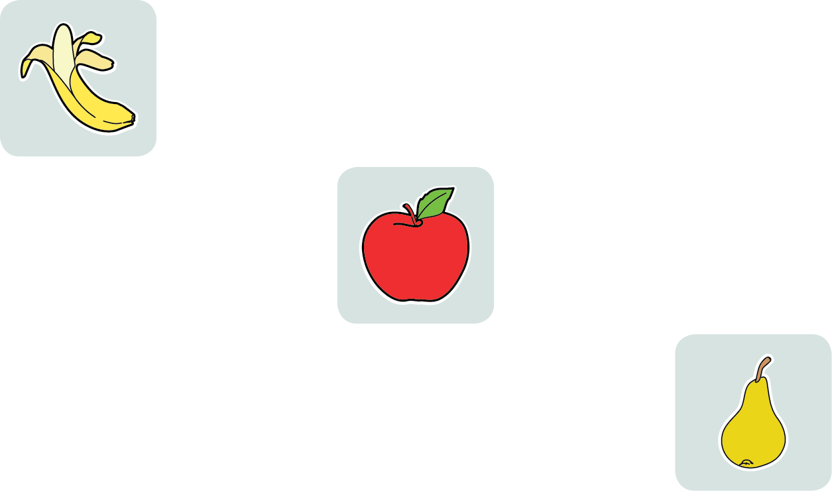

Slide 5
Co z tego wynika?

Slide 6
Co z tego wynika?
Co jest droższe: banan czy jabłko?

Slide 7
Co z tego wynika?
Czy banan kosztuje mniej czy więcej niż 1 zł?

Slide 8
Jastrząb jest szybszy od wróbla, papuga lata wolniej niż wróbel. Co lata szybciej: papuga, czy jastrząb?
Staś jest starszy od Jasia, a Małgosia młodsza od Jasia. Kto jest starszy: Małgosia, czy Staś?
Kasia jest wyższa od Małgosi. Od Kasi wyższy jest Franek. Ustaw dzieci od najwyższego do najniższego

Slide 9
W sadzie jabłoni jest więcej niż grusz, śliw jest mniej niż grusz, a moreli jest mniej niż śliw. Których drzew jest najmniej w sadzie, a których najwięcej? Czy moreli jest więcej, czy grusz? Czy jabłoni jest więcej, czy śliw?
Janek zebrał więcej kasztanów niż Wojtek, a Wojtek zebrał więcej niż Karol. Kto zebrał więcej kasztanów: Janek czy Karol?

